Slide 1
PARTÍCULAS ELEMENTARES
Gabriel Steinicke
Thiago Cavalcanti Ribeiro

Slide 2
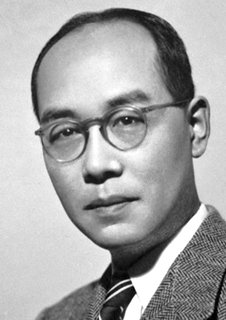
PÍONS
Forças nucleônicas observadas, sem uma teoria.
Teoria de Yukawa, 1935;

Slide 3
Teoria de Yukawa
Núcleon frequentemente emite uma partícula;
Alta massa de repouso, méson π ou pion;
Orbita próxima ao núcleo, Campo mesônico;
Volta ao núcleo muito rapidamente.
Núcleo conserva massa de repouso original;
VIOLAÇÃO DA LEI DE CONSERVAÇÃO DE MASSA-ENERGIA.

Slide 4
Teoria Mesônica
Mas o principio da incerteza tempo-energia, mostra que essa violação é possível, desde que esse tempo seja muito pequeno;
$∆t∆E≥ℏ/2$
Assim o méson π não pode ser liberado do núcleo, pois se não haveria uma violação permanente da conservação de Massa-Energia.

Slide 5
Teoria Mesônica
Yukawa propôs um cálculo para estimar o valor da massa de repouso do pion.

Slide 6
Detecção do pion
1947 – Grupo de Powel, deste grupo fazia parte Cezar Lattes.
Conseguem detectar o méson π proveniente de raios cósmicos.
Medem a massa de repouso que é a mesma para o ${π }^{+} e {π }^{−};m_{{π }^{+}}=m_{{π }^{−}}=140{MeV }/{c^{2}}$
Muito próximo do calculado por Yukawa.

Slide 7
Espalhamento Nêutron-Prôton
Transformação entre próton e nêutron.
$n→p+π^{_}$ $π^{+}+p→n$
Transferência de momento.
$$n→n+π^{0} π^{0}+p→p$$
$$p→p+π^{0} π^{0}+n→n$$

Slide 8
MUONS
Encontrados por Anderson e Neddermeyer em 1936;
Radiação cósmica;
Massa de repouso entre a do elétron e do próton;
$$m_{μ^{+}}=m_{μ^{−}}=106{MeV}/{c²}$$
São intimamente ligados aos elétrons, interagindo através da interação fraca.
$$μ^{+}→e^{+}+ν_{e}+{\overline{ν}}_{μ}$$
$$μ^{−}→e^{−}+{\overline{ν}}_{e}+ν_{μ}$$

Slide 9
Família de partículas elementares
As partículas são divididas em famílias;
As famílias são: o fóton, os léptons, os mésons e os bárions.
Léptons e Bárions são Férmions (obedecem o princípio de exclusão)
Fóton e Méson são Bósons (não obedecem o princípio de exclusão)

Slide 10
Quark’s

Slide 11
Tipos de quark’s

Slide 12
Família de partículas

Slide 13
Aceleradores
Basicamente é composto de um tubo, onde é feito vácuo, e nesse tubo são produzidos feixes de partículas que são acelerados por campos elétricos e direcionados por campos magnéticos.
Existem dois tipos: cíclicos e lineares.
LHC.

Slide 14
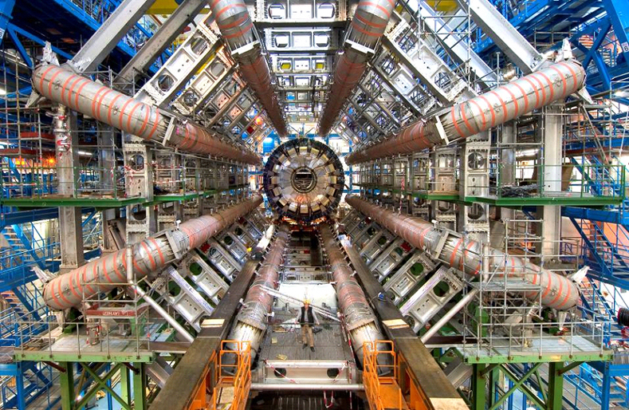
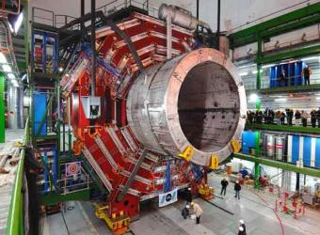
lhc

Slide 15
Referências
Eisberg, R, Física Quântica, Rio de Janeiro, 1979;
Moreira, M.A., Partículas e Interações, Física na Escola, v.5, n.2, São Paulo, 2004;
<http://lisete-ensinodefisica.blogspot.com.br/2009/09/participe-da-enquete.html>, acessado em 22 de Junho de 2012;
Takai, H., Introdução a Física de Partículas, Oficina de Partículas UNESP, 19-23 de Março de 2012.

